Slide 1
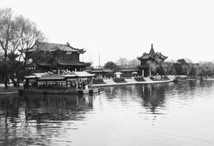
扬州慢

Slide 2
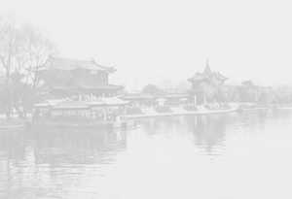
姜夔，字尧章，自号白石道人，南宋著名词人，音乐家。少年时期流寓湘、鄂间，后漫游苏、杭、维扬等地。他屡试不中，没有做过官，一生过着清客生活。他与辛弃疾、杨万里、范成大等为文字交，诗词皆卓然成家。词风清丽典雅，以冷香幽韵和瘦骨逸神独擅胜场，为清代浙派词人所尊奉。他深谙音律，集中十七首自度曲，都旁缀音谱，是流传至今的唯一完整的宋代词乐资料。著有《白石道人诗集》。
在南宋词坛上，姜夔、辛弃疾、吴文英鼎足而三，成为“清空”词派的代表作家，在宋词的发展史上占有重要地位。

Slide 3
扬州，自从隋代开凿运河之后，成为了南北运输的要道，商贾云集，珠帘十里。而南宋王朝南渡后，金人屡次渡淮，扬州变为残破不堪。绍兴三十一年 (公元1161年)，金人十万铁骑破扬州，大肆掳掠，“横尸二十里”，破坏极其惨重。虽已时隔十五年了，但作者经过扬州时依然“荠麦青青”，疮痍满目，不禁追忆丧乱，“感慨今昔”，表露出对国家衰亡的悲痛。虽然情调凄怆，但有一定的现实意义。
《扬州慢》是姜夔早期的代表作，抒发作者路过扬州时对国事悲凉痛惜的情绪。

Slide 4
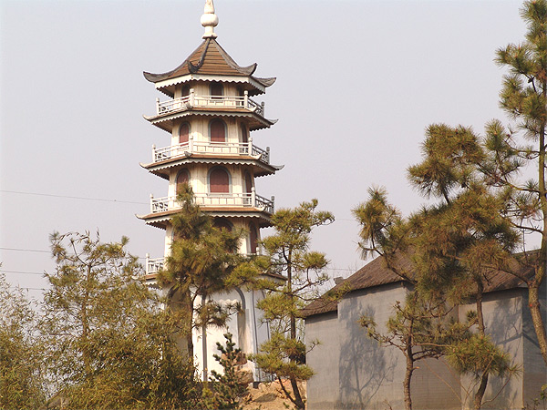
题扬州禅智寺
杜牧
雨过一蝉噪，
飘萧松桂秋。
青苔满阶砌，
白鸟故迟留。
暮霭生深树，
斜阳下小楼。
谁知竹西路，
歌吹是扬州。

Slide 5
空城
荠麦青青
—对比→昔盛今衰
—拟人→痛恨战争
—移就→凄清冷落
—直抒胸臆→感时伤乱
废池乔木
景
二十四桥、冷月
寂寞红药
声
清角吹寒
—反衬→凄清悲凉
杜牧
—对比→凄清荒凉
人
情
怨外敌入侵，伤国势衰落，蕴无限哀婉

Slide 6
体会“二十四桥仍在， 波心荡，冷月无声”的意蕴？
1、“仍在” ：点出“国破山河在，城春草木深”的感慨。
2、“波心荡，冷月无声”：静中有动，无声中含怨诉，形象写出盛衰巨变，勾勒出凄清景象。
3、和上阙的“黄昏”、“空城”互为呼应，融为一体。

Slide 7
体会“念桥边红药，年年知为谁生!”的意蕴？
委婉抒情，联想名都名花，化景物为情思，托名卉寄哀怨。
梁园日暮乱飞鸦，极目萧条三两家。
庭树不知人去尽，春来还发旧时花。
——岑参 《山房春事》

Slide 8
遣 怀
落魄江湖载酒行，楚腰纤细掌中轻。
十年一觉扬州梦，赢得青楼薄幸名。
赠 别
娉娉袅袅十三馀，豆蔻梢头二月初。
春风十里扬州路，卷上珠帘总不如。
寄扬州韩绰判官
青山隐隐水迢迢，秋尽江南草未凋。
二十四桥明月夜，玉人何处教吹箫？

